Slide 1
ArcoLinux
Peter Dauwe
Welkom

Slide 2
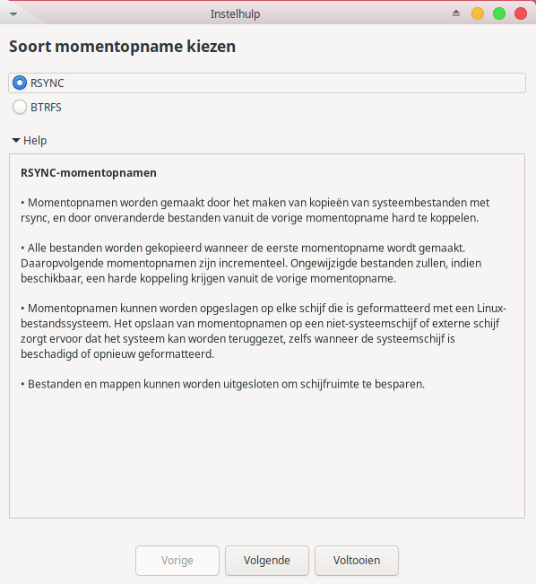
Timeshift

Slide 3
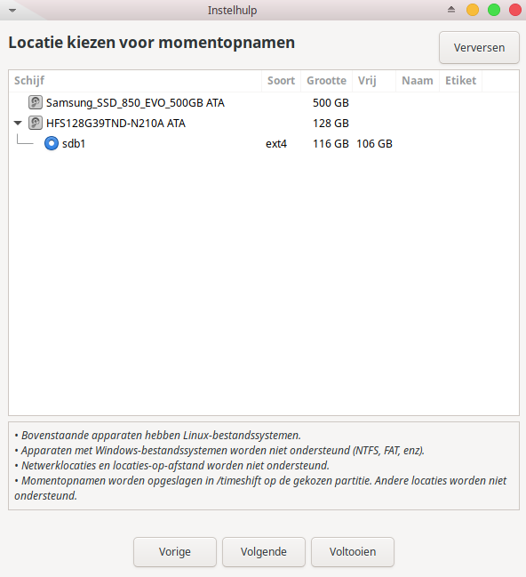
Instellingen timeshift

Slide 4
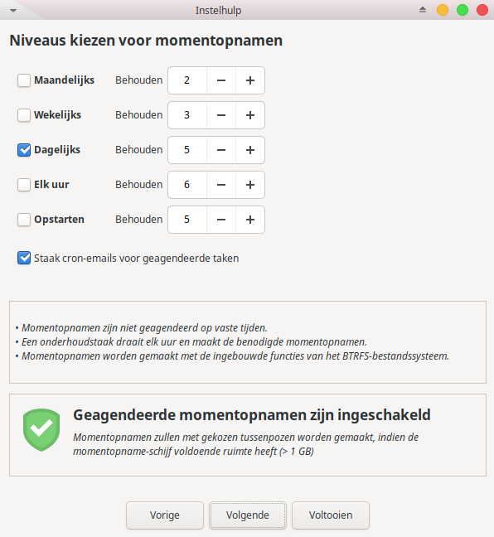
Timeshift geschiedenis

Slide 5
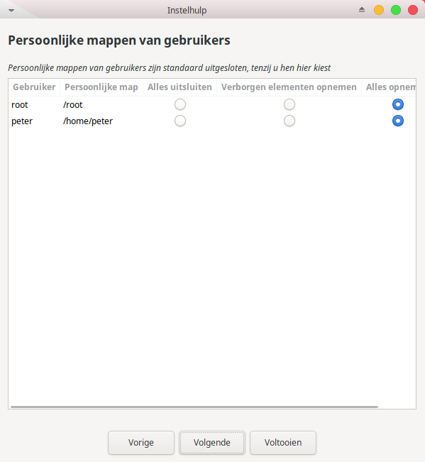
Opnemen in timeshift

Slide 6
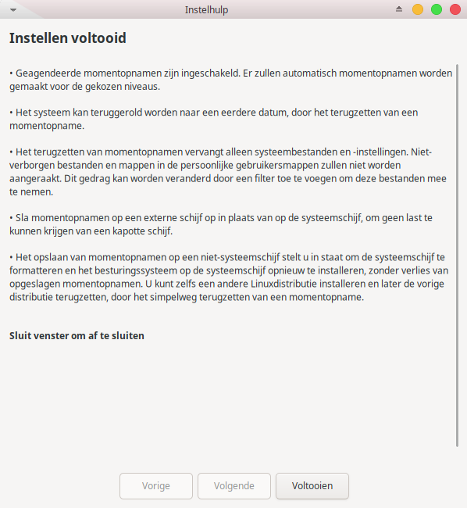
Instelling voltooien

Slide 7
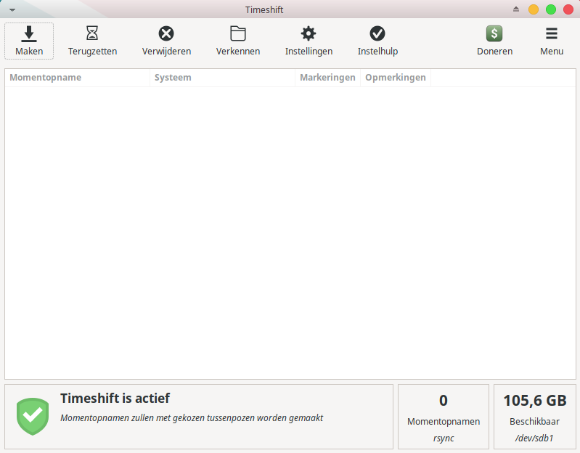
Timeshift startscherm

Slide 8
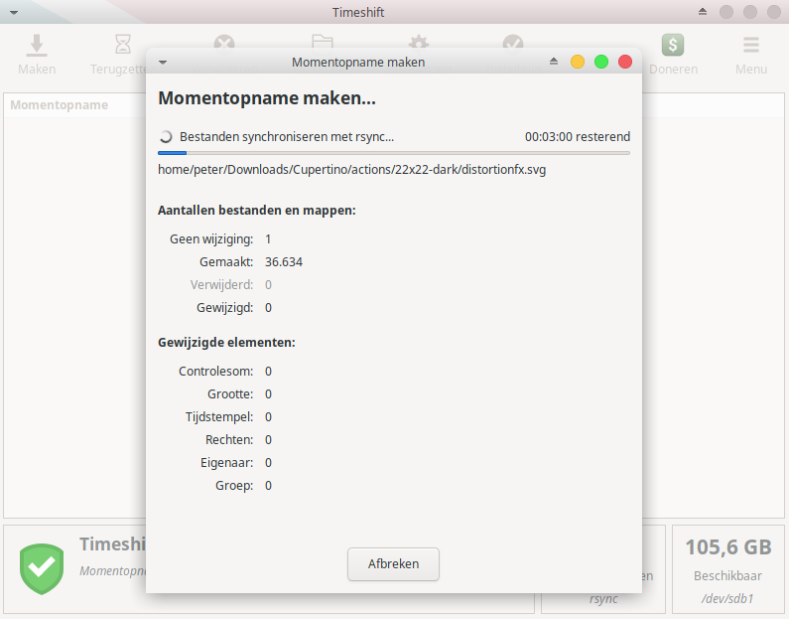
Timeshift aan het werk

Slide 9
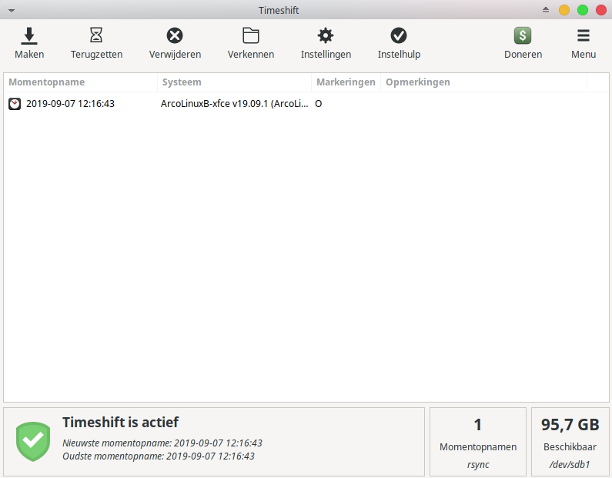
Een eerste timeshift backup

Slide 10
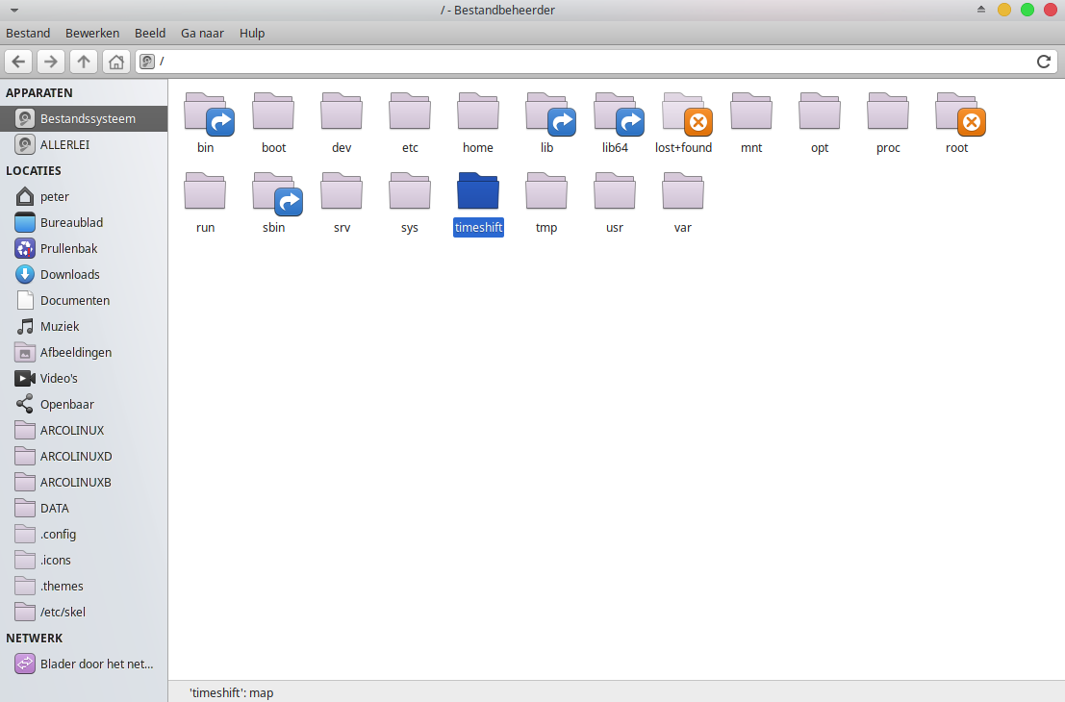
Locatie Timeshift

